Slide 1
运筹优化算法在药企
SFE 辖区分配中的应用研究
MBA 学位论文中期答辩
汇报人：陈一 学号：124120935584

Slide 2

1
研究背景与问题
2
行业调研验证
3
模型与算法
4
实证分析
5
管理与商业化
6
进展与计划

Slide 3
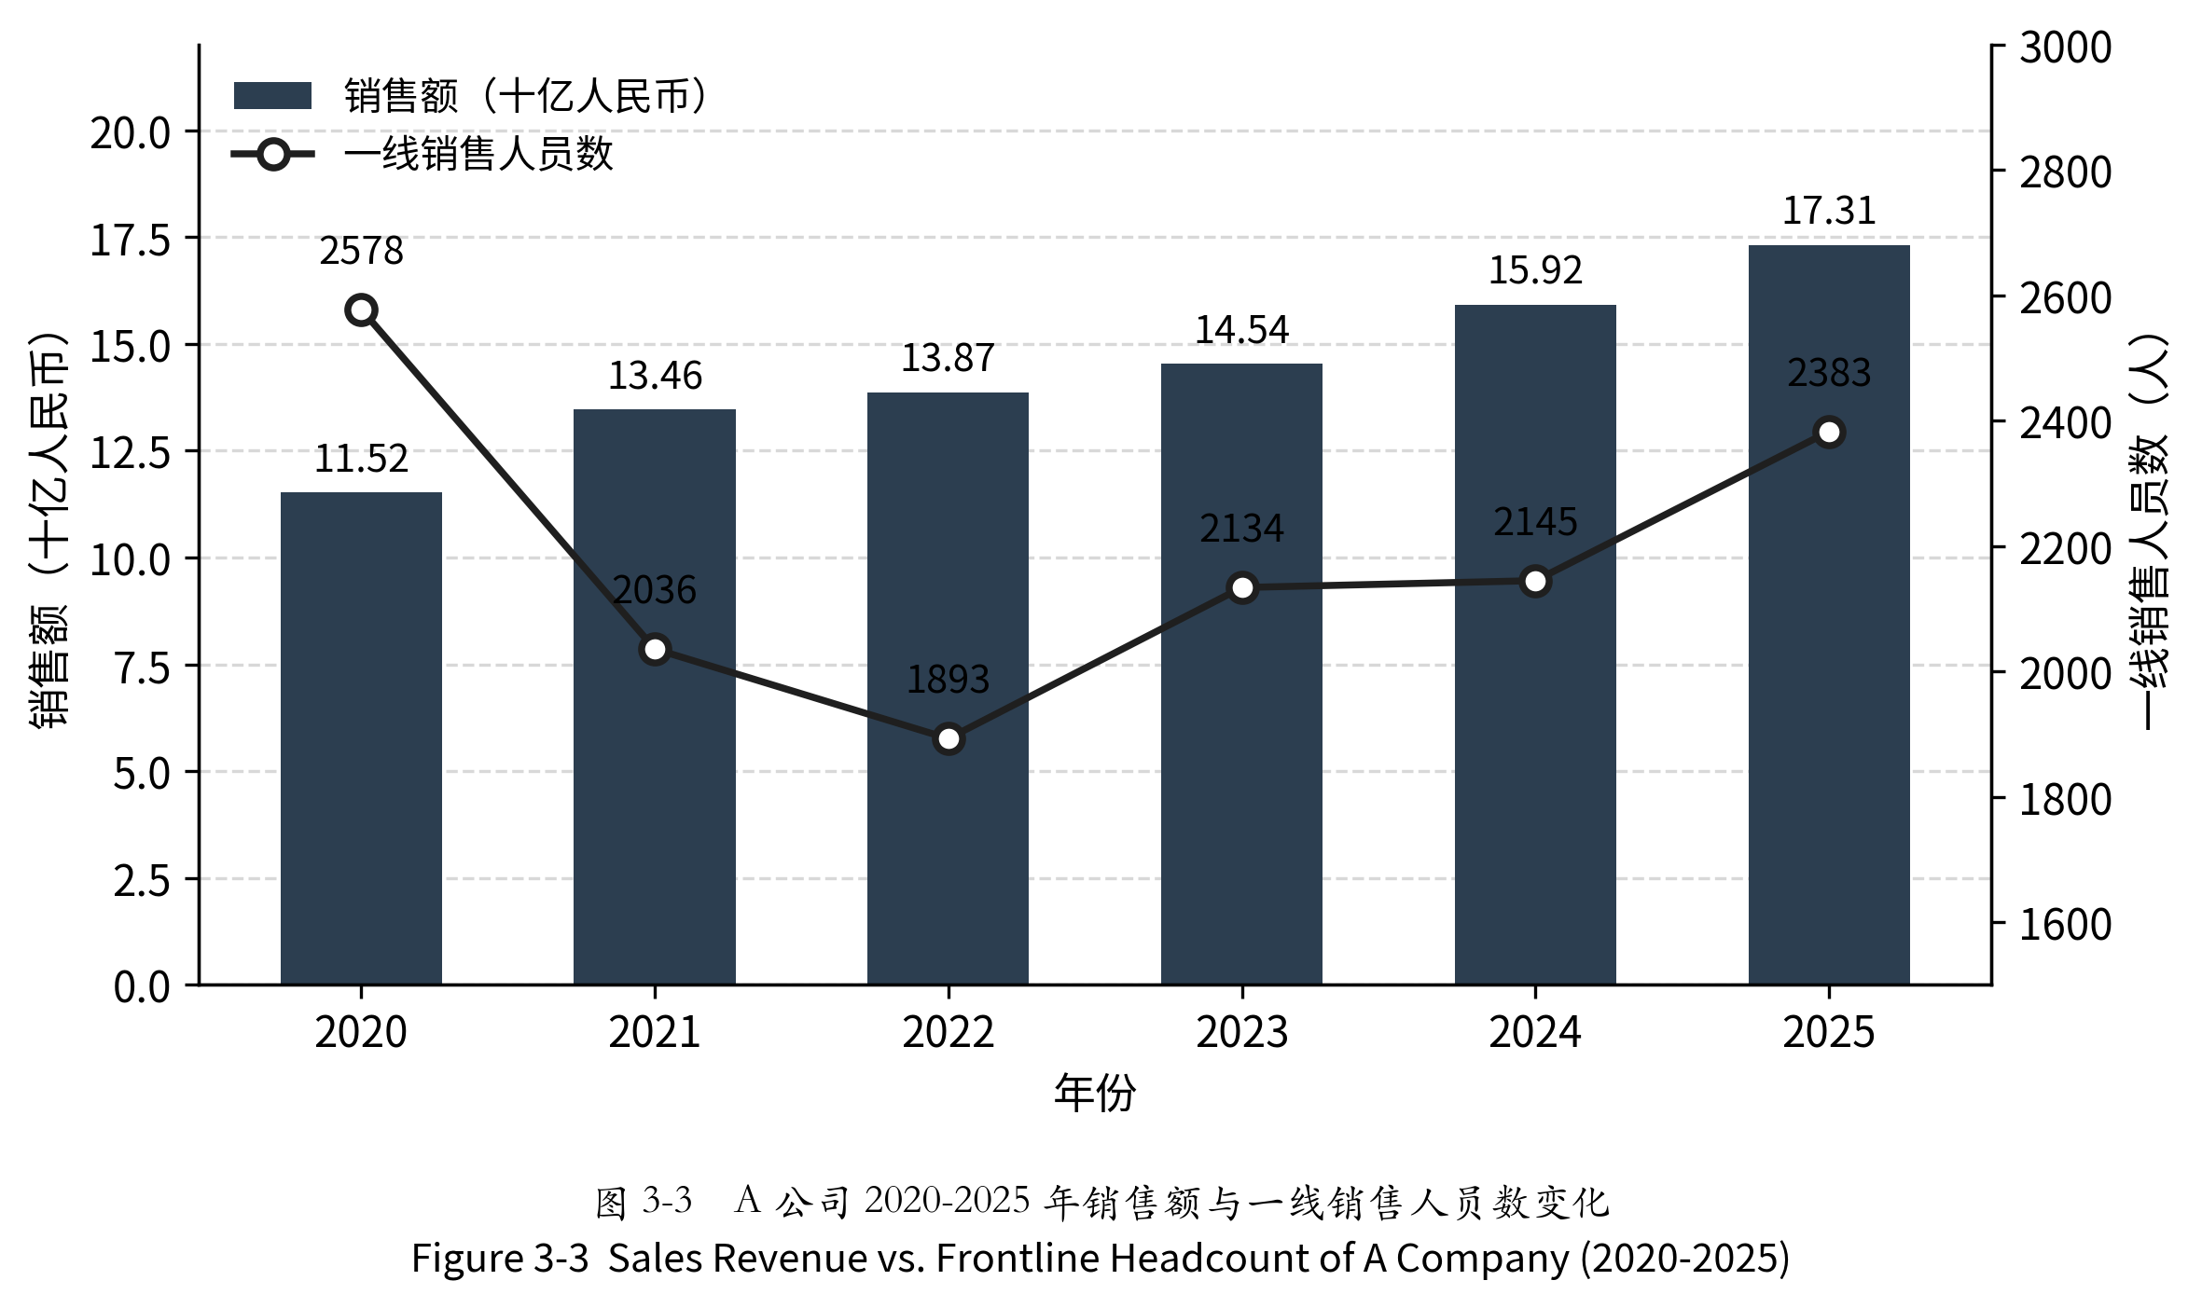
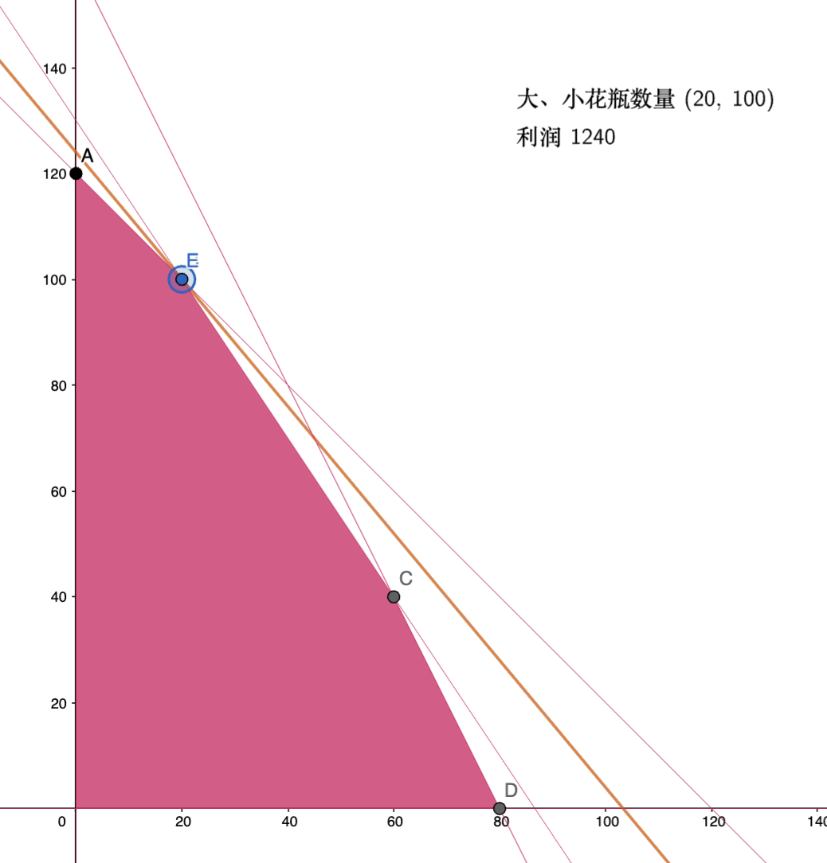
研究背景：从增量扩张到存量博弈
六年销售额 +50%
一线人数 −8%
增长不再靠加人

Slide 4
问题：数据丰富，算法贫乏
政策三重压力
集采常态化、医保谈判机制化、
反腐深水化，持续压缩利润空间
工具停留在手工
多数企业靠 Excel 博弈，
决策周期 4-8 周
商业 SaaS 水土不服
国际套件难适配中国
高度非标的业务规则
低频但高影响
牵动队伍稳定性、客户连续性
与总部资源配置

Slide 5
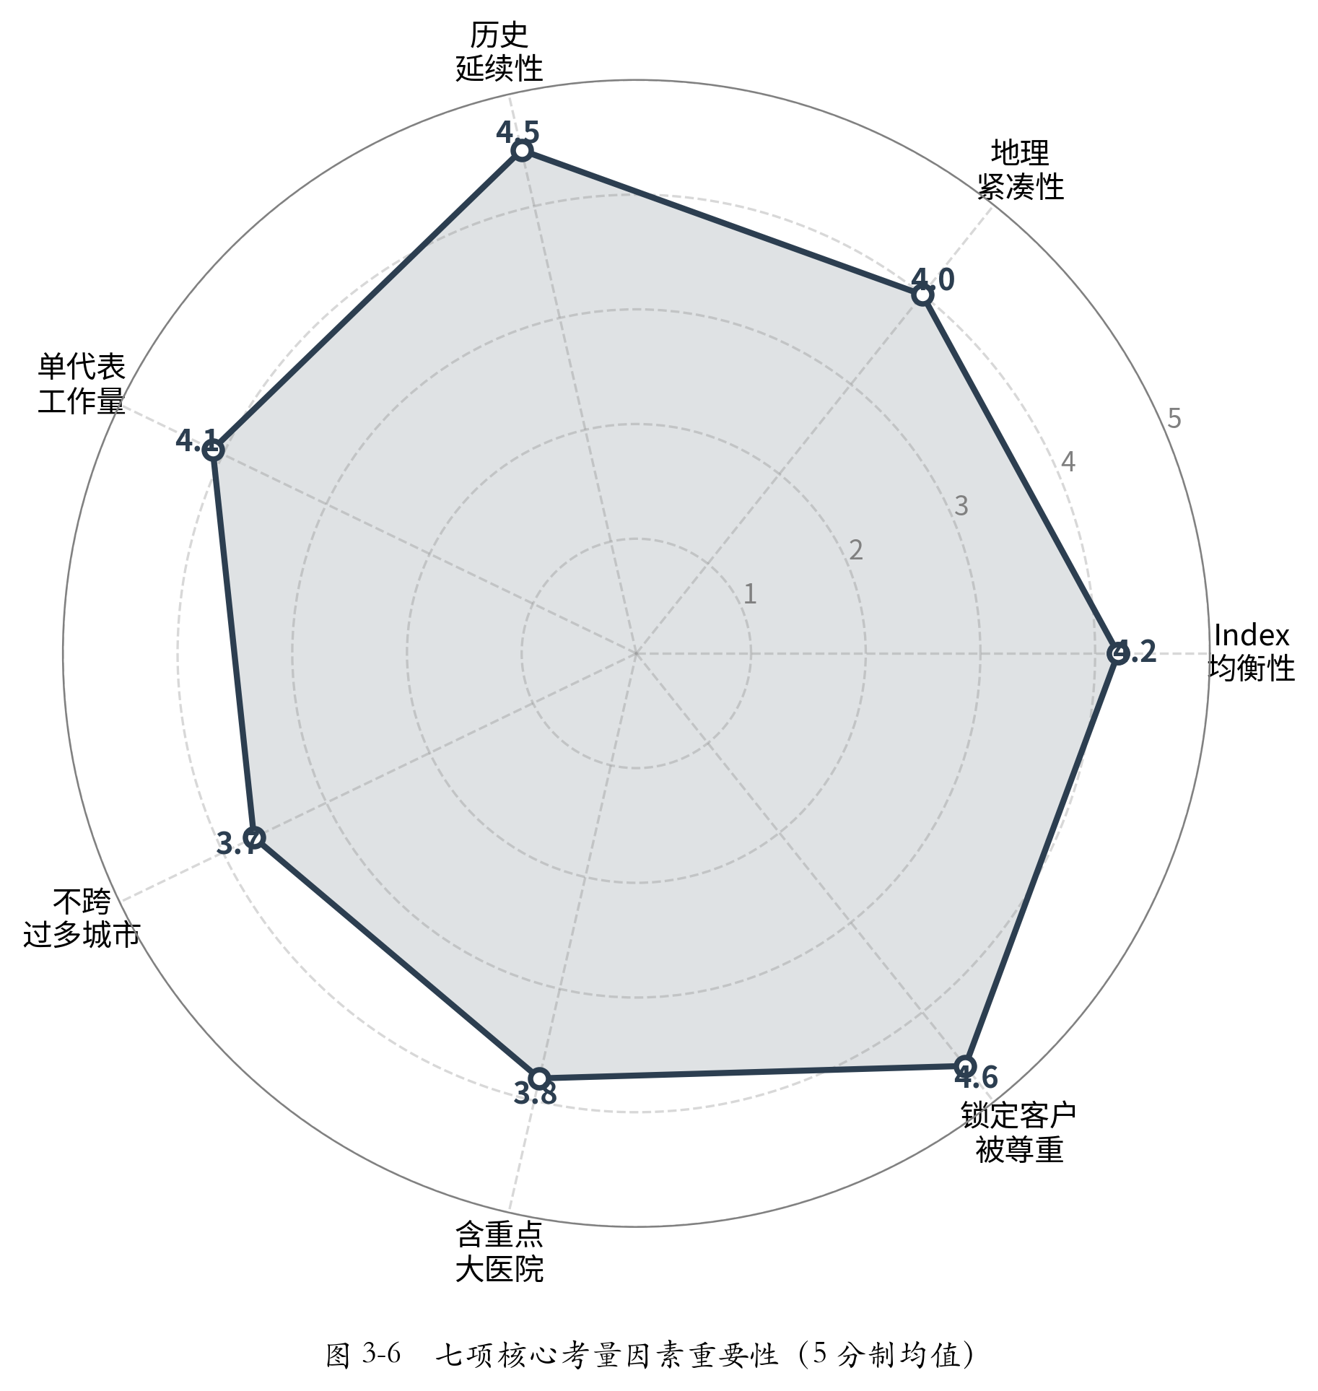
行业调研：12 位从业者的量化锚点
14 题问卷 + 半结构化访谈
收敛出 Index 构成、
维度排序、阈值容忍带、
算法接受度四类锚点

Slide 6
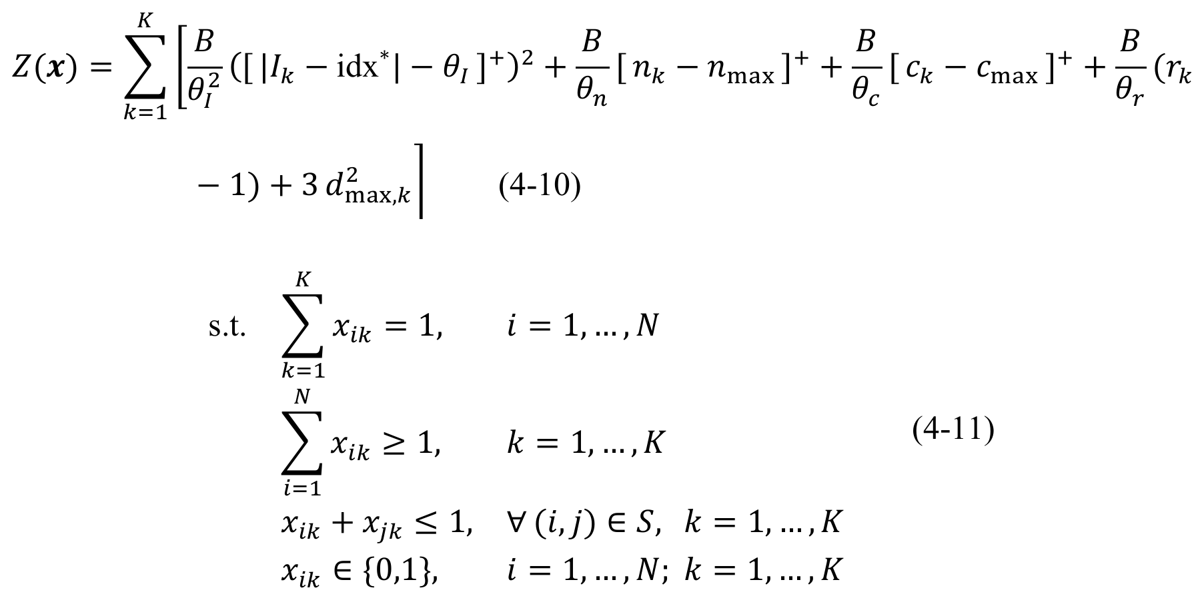

优化模型 (P)：目标与约束的整体形式

Slide 7
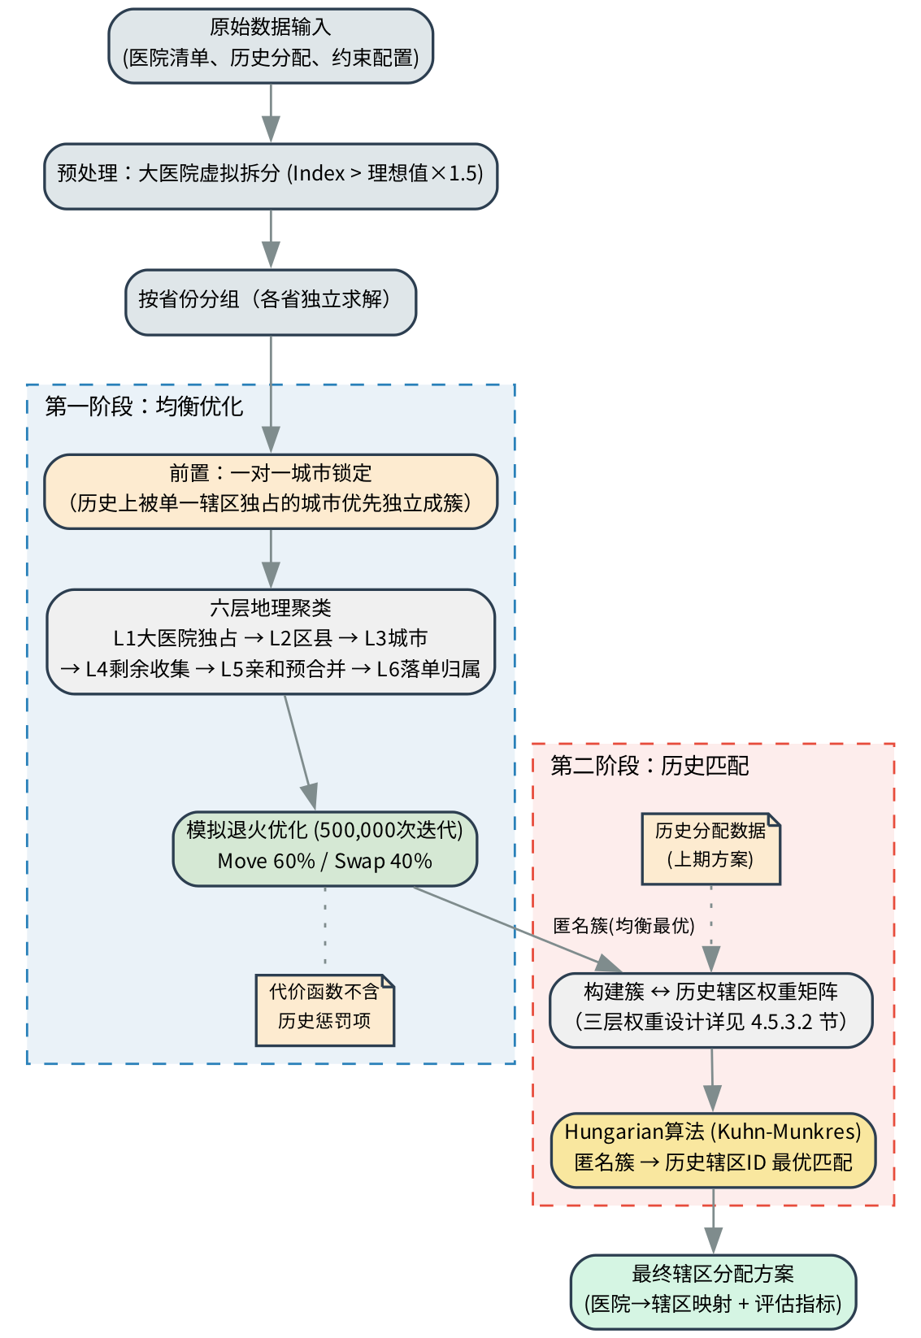
两阶段解耦算法架构

Slide 8
实证设计与问题规模
样本 | 医院 / 辖区 | 决策变量 | 约束数 | 耗时
上海（聚集型） | 99 / 19 | 2,033 | 563 | 4.6 秒
湖南（中等） | 60 / 16 | 1,008 | 143 | 1.9 秒
新疆（稀疏） | 35 / 10 | 390 | 149 | 2.4 秒

Slide 9
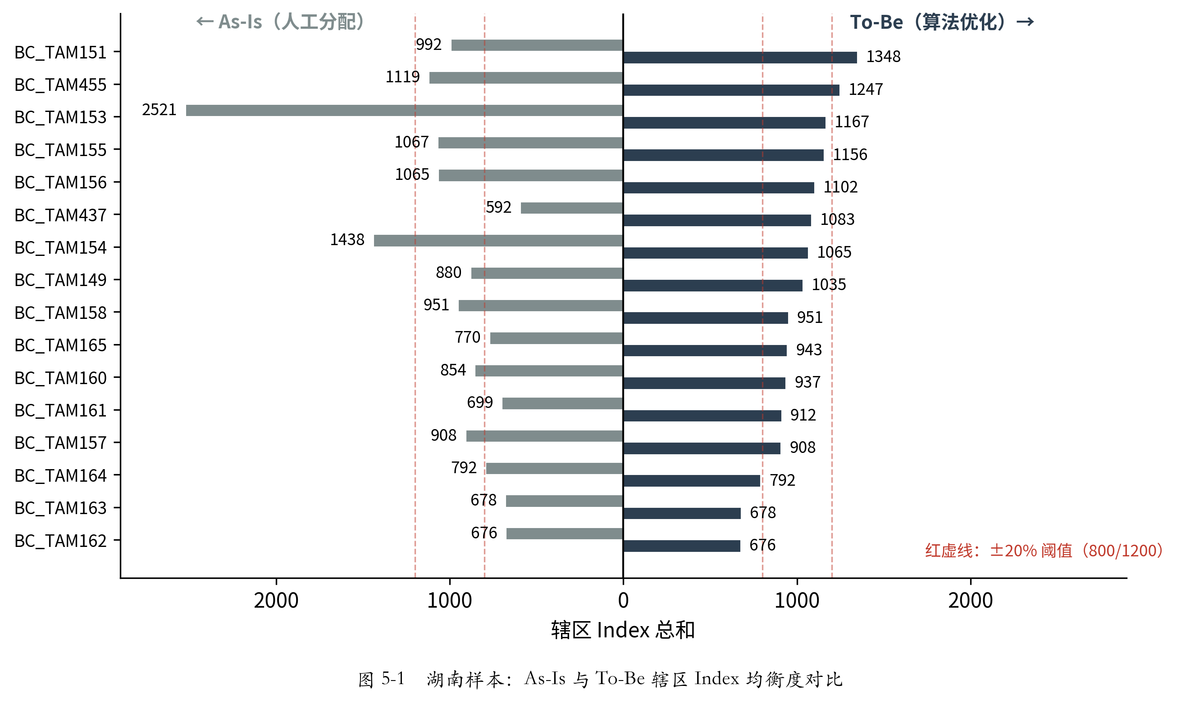
主样本结果：湖南
CV 44.3% → 18.3%
半径 50.9 → 33.6 km
保留率（Index）87.4%

Slide 10
三省横向对比与能力边界
指标 | 上海 | 湖南 | 新疆
As-Is CV | 63.8% | 44.3% | 47.9%
To-Be CV | 15.2% | 18.3% | 32.1%
CV 改善 | 76.2% | 58.7% | 33.0%
半径压缩 | 54.5% | 34.0% | 54.7%
保留率（Index） | 62.9% | 87.4% | 82.1%
落入 20% 可接受带 | 是 | 是 | 否 — 能力边界

Slide 11
一个反直觉的发现
As-Is 失衡越深，算法重构越彻底，客户保留率相应分化

Slide 12
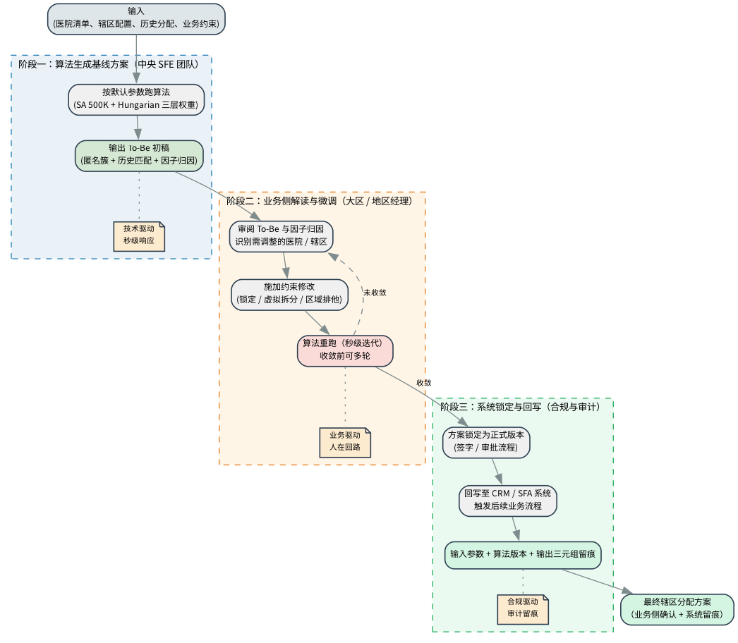
落地路径：人机协同三阶段

Slide 13
研究不足与下一阶段计划
数据范围：单企业单时点，泛化性待检验
1
实验设计：缺单阶段对照与聚类消融
2
九月补实验：单阶段对照 / 随机初始解 / SA 零迭代基线
3
十月完善：加厚文献综述、格式复核、预答辩
4

Slide 14
谢谢

